Slide 1
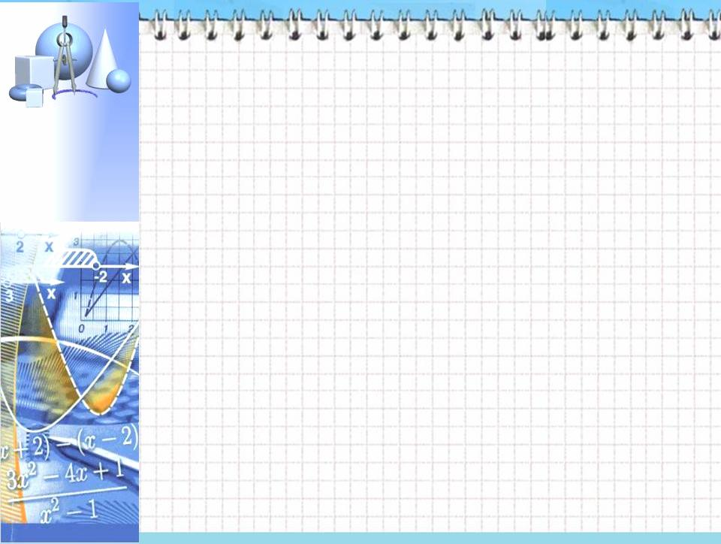
Применение ИКТ
на уроках математики
Из опыта работы
Мудренко Галина Александровна
ГБОУ СПО «Навашинский судомеханический техникум»

Slide 2
Цели и задачи использования ИКТ
Цели:
- развитие межпредметных связей математики и информатики;
- формирование компьютерной грамотности;
- развитие самостоятельной работы студентов на уроке;
- реализация индивидуального, личностно-ориентированного подхода.

Slide 3
Задачи:
- обеспечить фундаментальную
математическую подготовку студентов;
-формировать информационную и
методическую культуру, творческий стиль деятельности студентов;
- подготовить студентов использовать информационные технологии и другие информационные структуры.

Slide 4
МЫ ЗАПОМИНАЕМ:
10% из того, что мы ЧИТАЕМ
20% из того, что мы СЛЫШИМ
30% из того, что мы ВИДИМ
50% из того, что мы ВИДИМ и СЛЫШИМ
70% из того, что ОБСУЖДАЕМ с другими
80% из того, что мы ИСПЫТЫВАЕМ лично
95% из того, что мы ПРЕПОДАЕМ кому-то еще .
Уильям Глассер

Slide 5
Внедрение ИКТ осуществляется по направлениям:
выступление с опорой на мультимедиа презентацию;
работа с ресурсами Интернет;
использование готовых обучающих программ;
компьютерное тестирование.

Slide 6
Презентация – «Представление»
Презентации позволяют учителю:
наглядно представлять материал;
интенсифицировать процесс
объяснения нового материала;
регулировать объем и скорость
выводимой информации посредством анимации;
повышать познавательную
активность обучающихся.

Slide 7
Параллельность прямых в пространстве

Slide 8
Взаимное расположение прямых в пространстве.
Лежат в одной плоскости
a || b
параллельны
пересекаются
b
a ∩ b = M
а
b
M
а
скрещиваются
а
Не лежат в одной плоскости
a ÷ b
b

Slide 9


ВЕРНЕМСЯ В ПРОСТРАНСТВО
Каково может быть взаимное расположение прямых в пространстве?
AB и CD
B₁C и C₁C
AD₁ и A₁D
BC и AA₁
B₁C₁ и A₁D
B₁
C₁
II
∩
А₁
D₁
∩
B
C
А
D

Slide 10
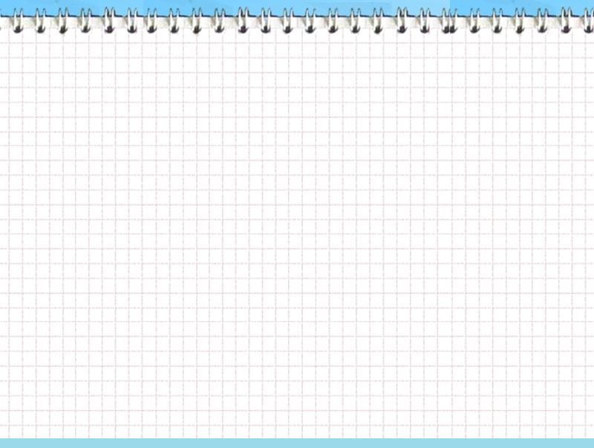
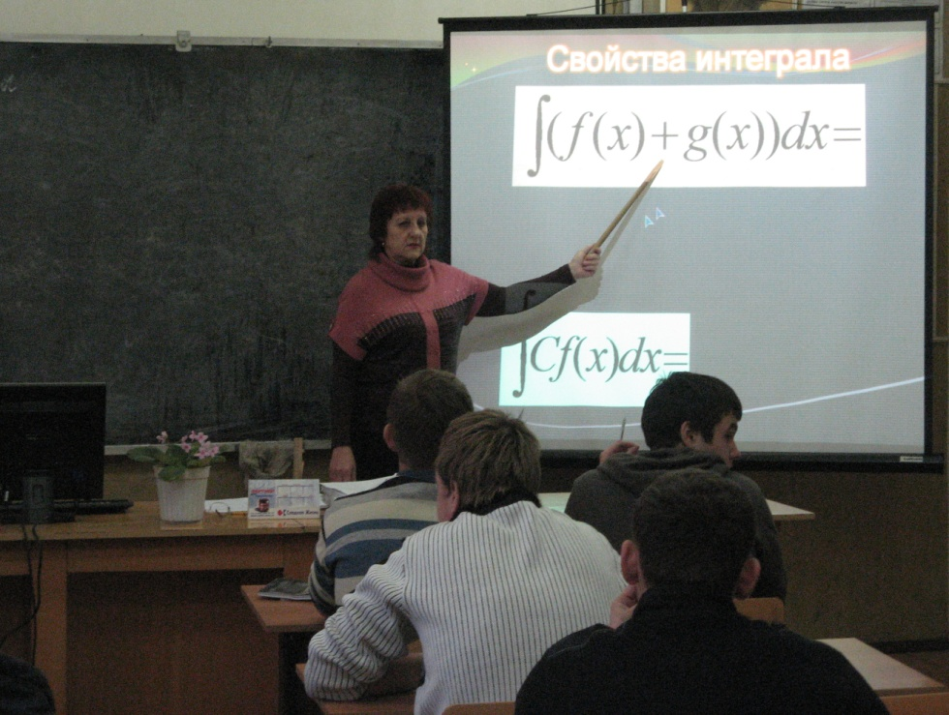
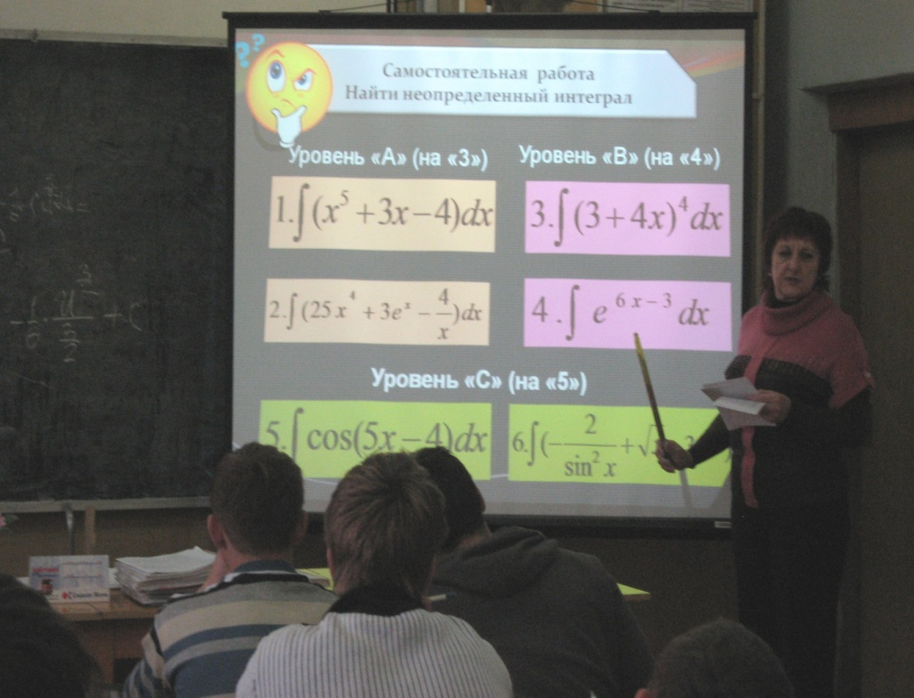
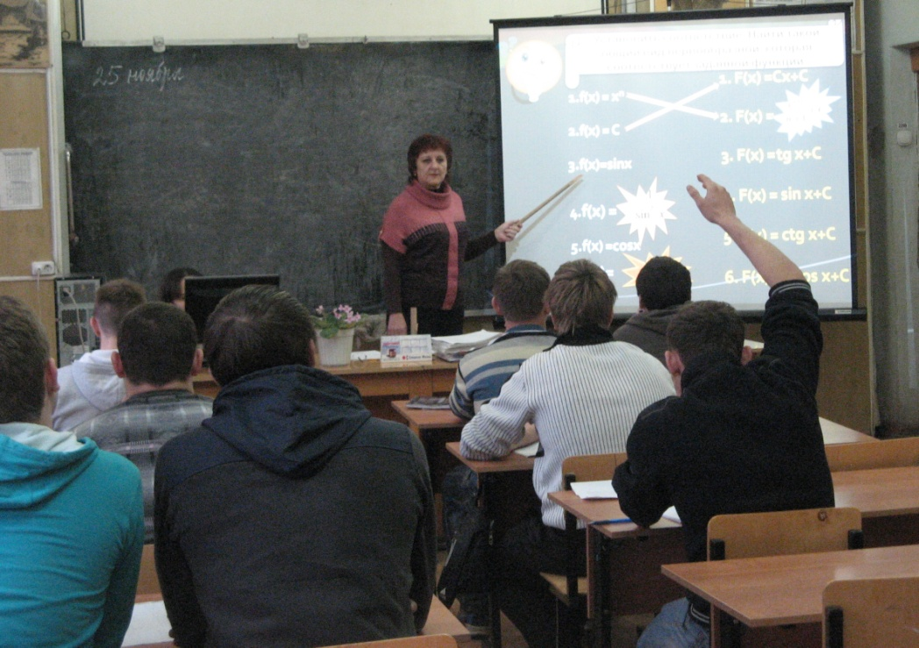
Неопределенный интеграл.
Способы вычисления
гр. С-212

Slide 11
РАБОТА С РЕСУРСАМИ ИНТЕРНЕТа
1. Значительно сокращается время подготовки к урокам, за счет того, что поиск нужной информации в Интернете осуществляется гораздо быстрее, чем, например, в библиотеке.
2. Повышается актуальность, получаемой информации.
3. Студенты приучаются систематизировать информацию, выделять главное, ориентироваться в больших объемах информации.
http://interneturok.ru/ru/school/geometry/10-klass

Slide 12
ТЕСТИРОВАНИЕ
1.Значительно сокращается время подготовки к урокам, за счет того, что поиск нужной информации в Интернете осуществляется гораздо быстрее, чем, например, в библиотеке.
2. Повышается актуальность, получаемой информации.
3. Студенты приучаются систематизировать информацию, выделять главное, ориентироваться в больших объемах информации.

Slide 13
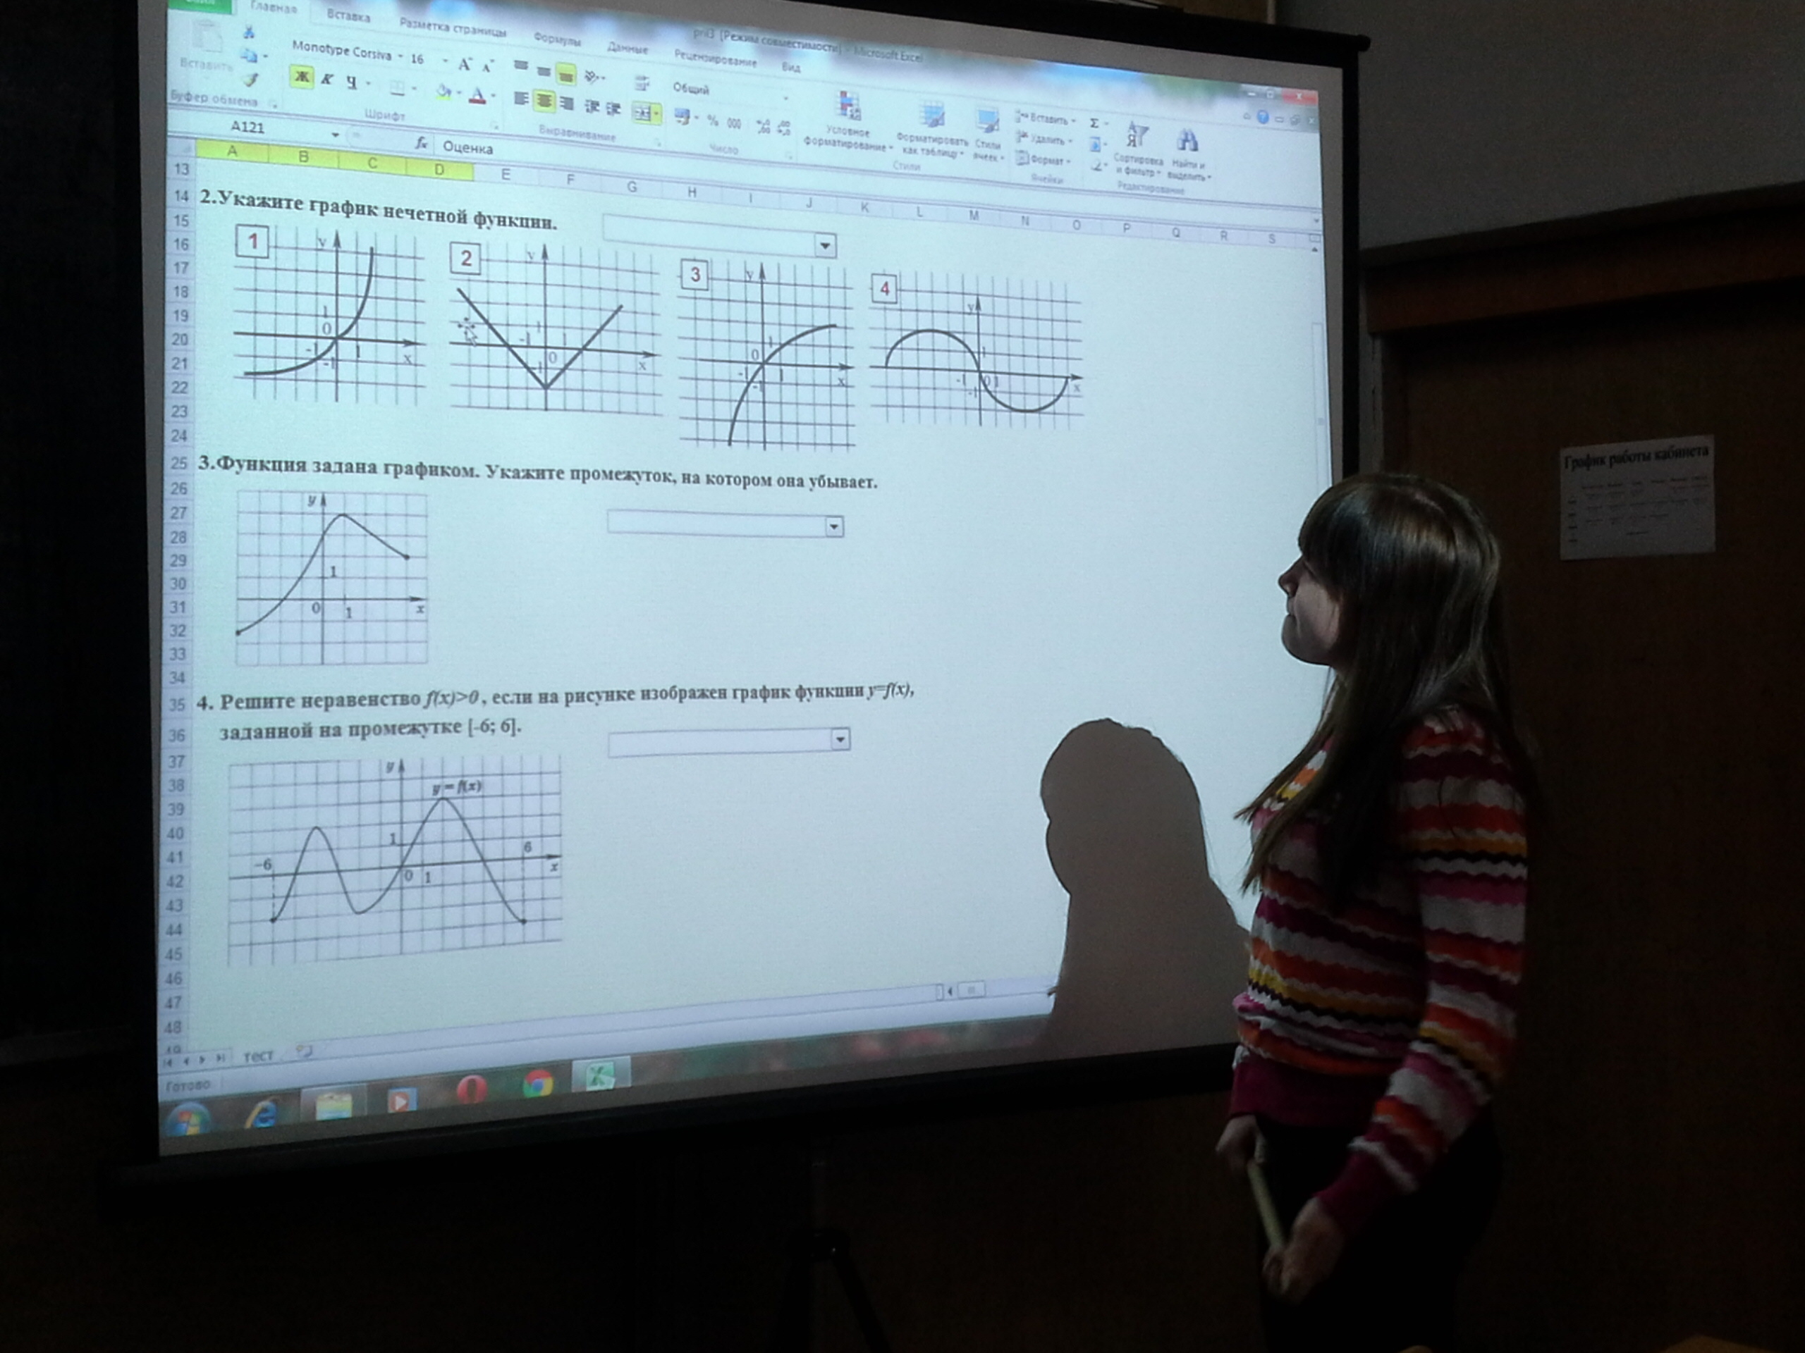
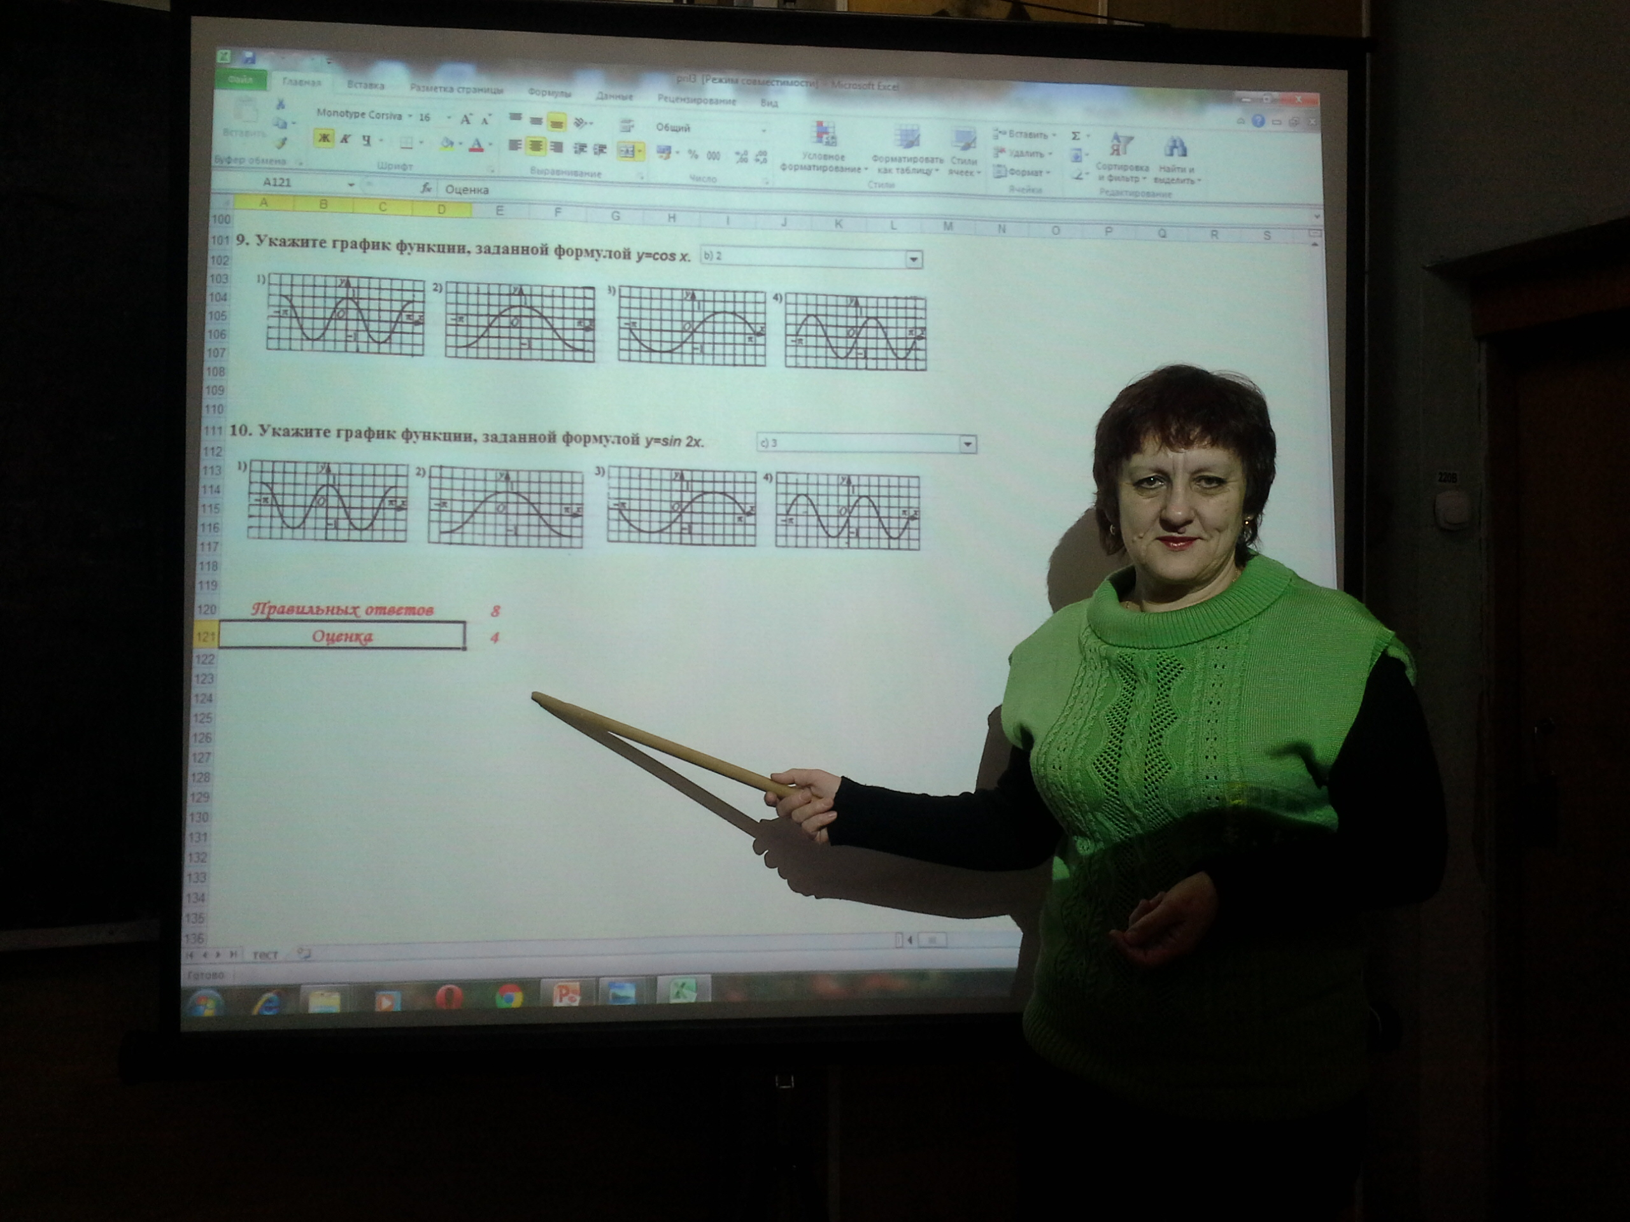

Slide 14
Положительные аргументы:
Представление информации с помощью различных мультимедийных ресурсов.
Упрощение объяснения схем, графиков и их наглядность.
Наглядное иллюстрирование при объяснении
абстрактных идей и теорий.
Высокая плотность, динамичность и мобильность урока.
Возможность выхода за рамки программы.
Повышение мотивации студентов к обучению.
Оперативный контроль ЗУН и наличие обратной связи.
ИД позволяет преподавателям объяснять новый
материал из центра класса.

Slide 15
Отрицательные аргументы:
Большая затрата времени учителя при подготовке к проведению мультимедийного урока.

Slide 16
Преимущества для студентов
Делает занятия интересными и развивает мотивацию.
Предоставляет больше возможностей для участия в коллективной работе, развития личных и социальных навыков.
Освобождает от необходимости записывать благодаря возможности сохранять и печатать все, что появляется на доске.
Студенты начинают понимать более сложные идеи в результате более ясной, эффективной и динамичной
подачи материала.
Студенты начинают работать творчески и становятся уверенными в себе.

Slide 17
Спасибо за внимание !

